Slide 1

Výskum prozaickej slovesnosti po II. svetovej vojne
29. 10. 2020

Slide 2
Vplyvy z konca19. stor. a začiatku 20. stor.
mytologická škola
difuzionizmus
fínska škola (komparatistika)
funkcionalizmus
funkčne-štrukturalistická metóda

Slide 3
Po r. 1948
marxizmus-leninizmus
deskriptívny a pozitivistický charakter
politické uvoľnenie v 60-tych rokoch – návrat k obchádzaným prístupom
normalizácia – upozadenie výskumu prozaickej slovesnosti
ideologicky vyhovujúce témy a oblasti bádania

Slide 4
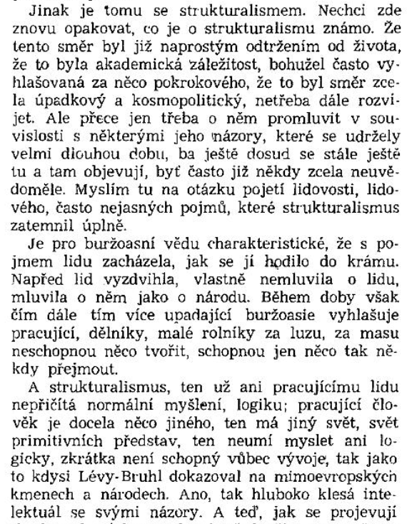
Kramařík (1953): Česká folkloristika po roce 1945. ČL (40), 3, s. 102 ( 101-108).

Slide 5
Janeček, Petr: Česká prozaická folkloristika v letech 1945-1989 v mezinárodním kontextu. In: Woitch, Jiří – Jůnová-Macková, Anna a kol.: Etnologie v zúženém prostoru. Praha: Etnologický ústav AV ČR, v. v. v. i., 2016, s. 226–243.
Šrámková, Marta: Česká prozaická folkloristika v letech 1945 – 2000. Praha: Etnologický ústav AV ČR, 2008.

Slide 6
Folklór a folklórizmus
Stavělová, Daniela & kol.: Tíha a beztíže folkloru. Folklorní hnutí druhé poloviny 20. století v českých zemích. Praha: Academia, 2022.

Slide 7
50. roky - Revolučné hnutie
NIE duchovná kultúra
NIE súčasná slovesnosť v súčasnosti
Estónske okienko

Slide 8
Dělnický a hornický folklor
kolektívne výskumy
zamerané na obdobie prelomu 19. a 20. storočia
nekonfliktné témy
monografie banických oblastí (Rosicko-Oslavanako; Kladno, Žakarovce, Slánsko)
slovesnosť – tradičné žánre a rozprávanie zo života, humoristické rozprávanie, anekdoty

Slide 9
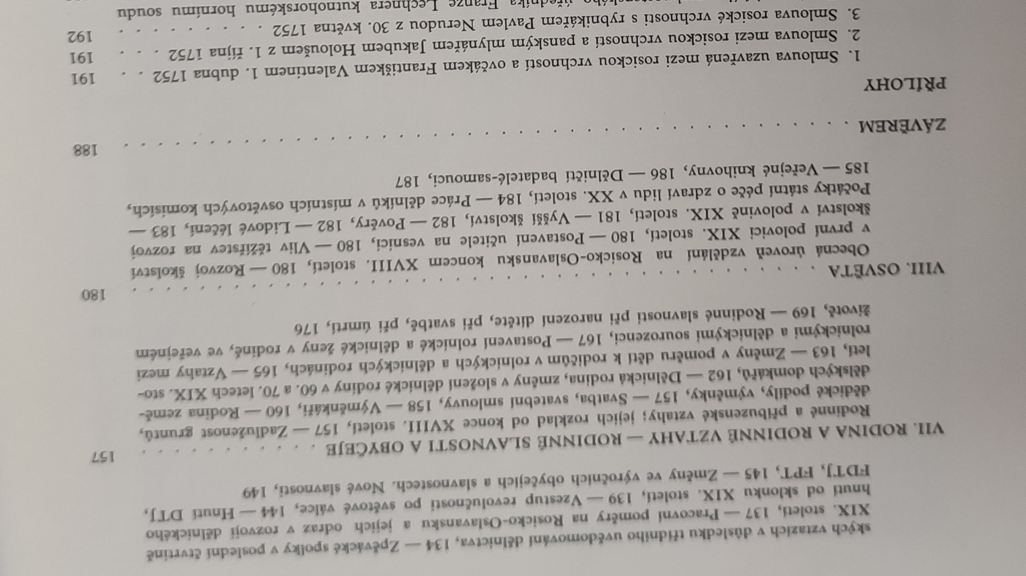
FOJTÍK, Karel a Oldřich SIROVÁTKA. Rosicko - Oslavansko: život a kultura lidu v kamenouhelném revíru. Praha: Nakladatelství Československé akademie věd, 1961.

Slide 10
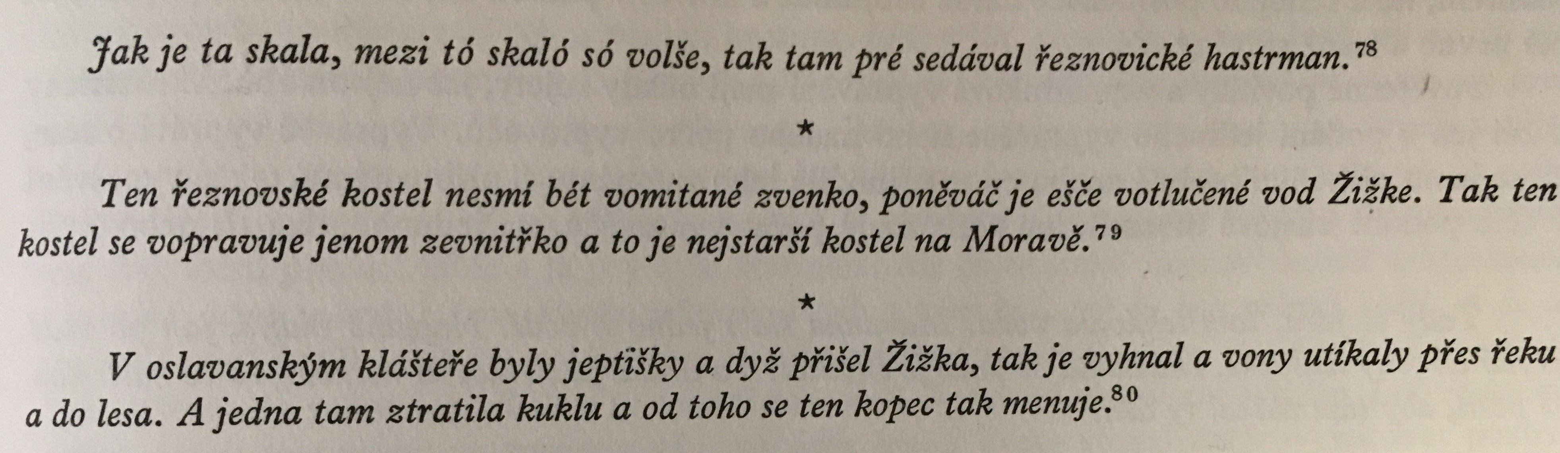
FOJTÍK, Karel a Oldřich SIROVÁTKA. Rosicko - Oslavansko: život a kultura lidu v kamenouhelném revíru. Praha: Nakladatelství Československé akademie věd, 1961, s. 257.

Slide 11
Ekologická metóda
záujem o interpretov, ich osobnosť a život
život folklóru (prozaickej slovesnosti) – rozprávačská príležitosť, publikum, vzájomné vplyvy
zameranie na autentickú situáciu
autentické vs. pódiové rozprávačské situácie

Slide 12
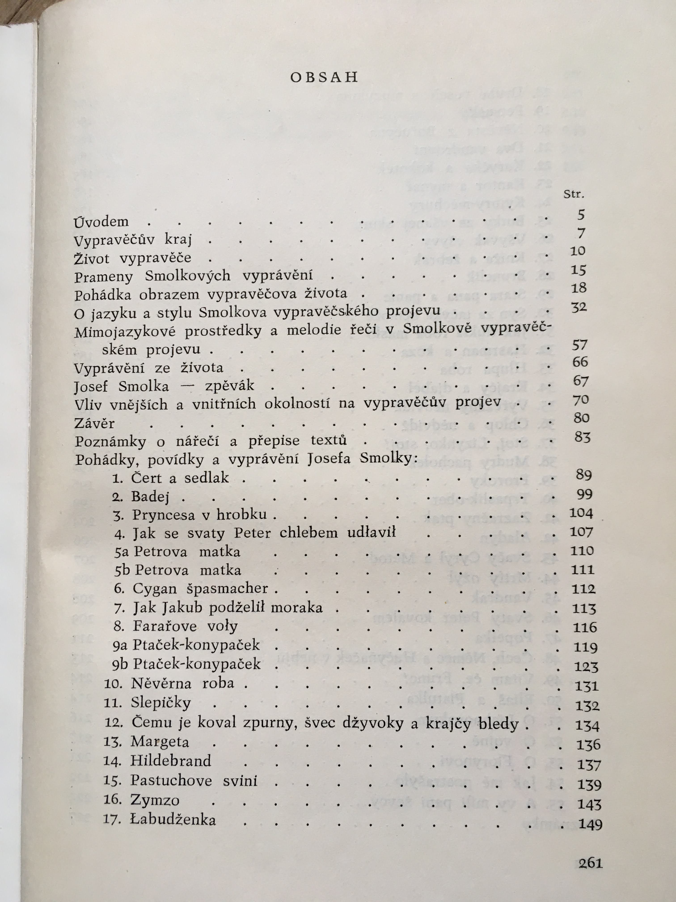
Satke, Antonín: Hlučínský pohádkář Josef Smolka. Ostrava: Krajské nakladatelství v Ostravě, 1958.

Slide 13
Ľudový rozprávač alebo stand up comedy?
Zdeněk Galuška. Záznam z neformálního posezení tohoto legendárního lidového vypravěče a spisovatele. - YouTube

Slide 14
Výskum rozprávania medzi deťmi a mládežou
Rozvoj v 70. rokoch
Dorota Simonides: Współczesny folklor slowny dzieci i nastolatków. Wroclaw – Warsawa: PWN, 1976
Antonín Satke, Marta Šrámková, Václav Hrníčko
Žánrová rozmanitosť detských rozprávačských repertoárov
Vplyv umelej tvorby (rozhlas, televízia, literatúra)

Slide 15
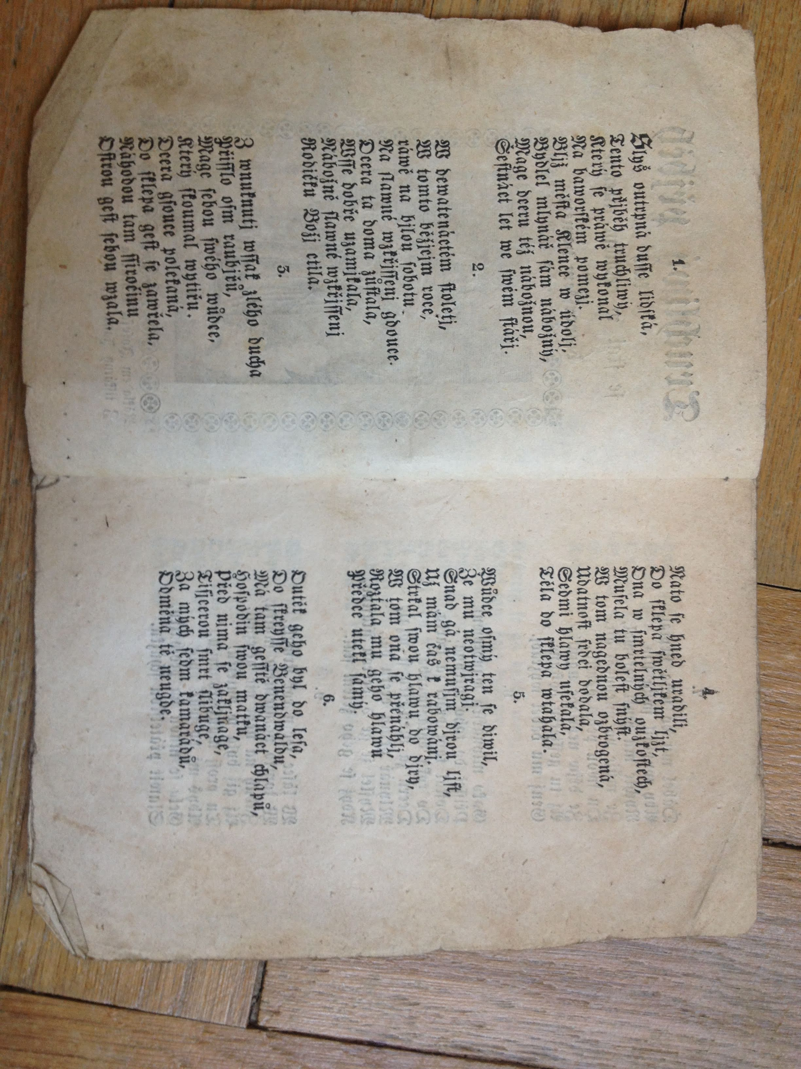
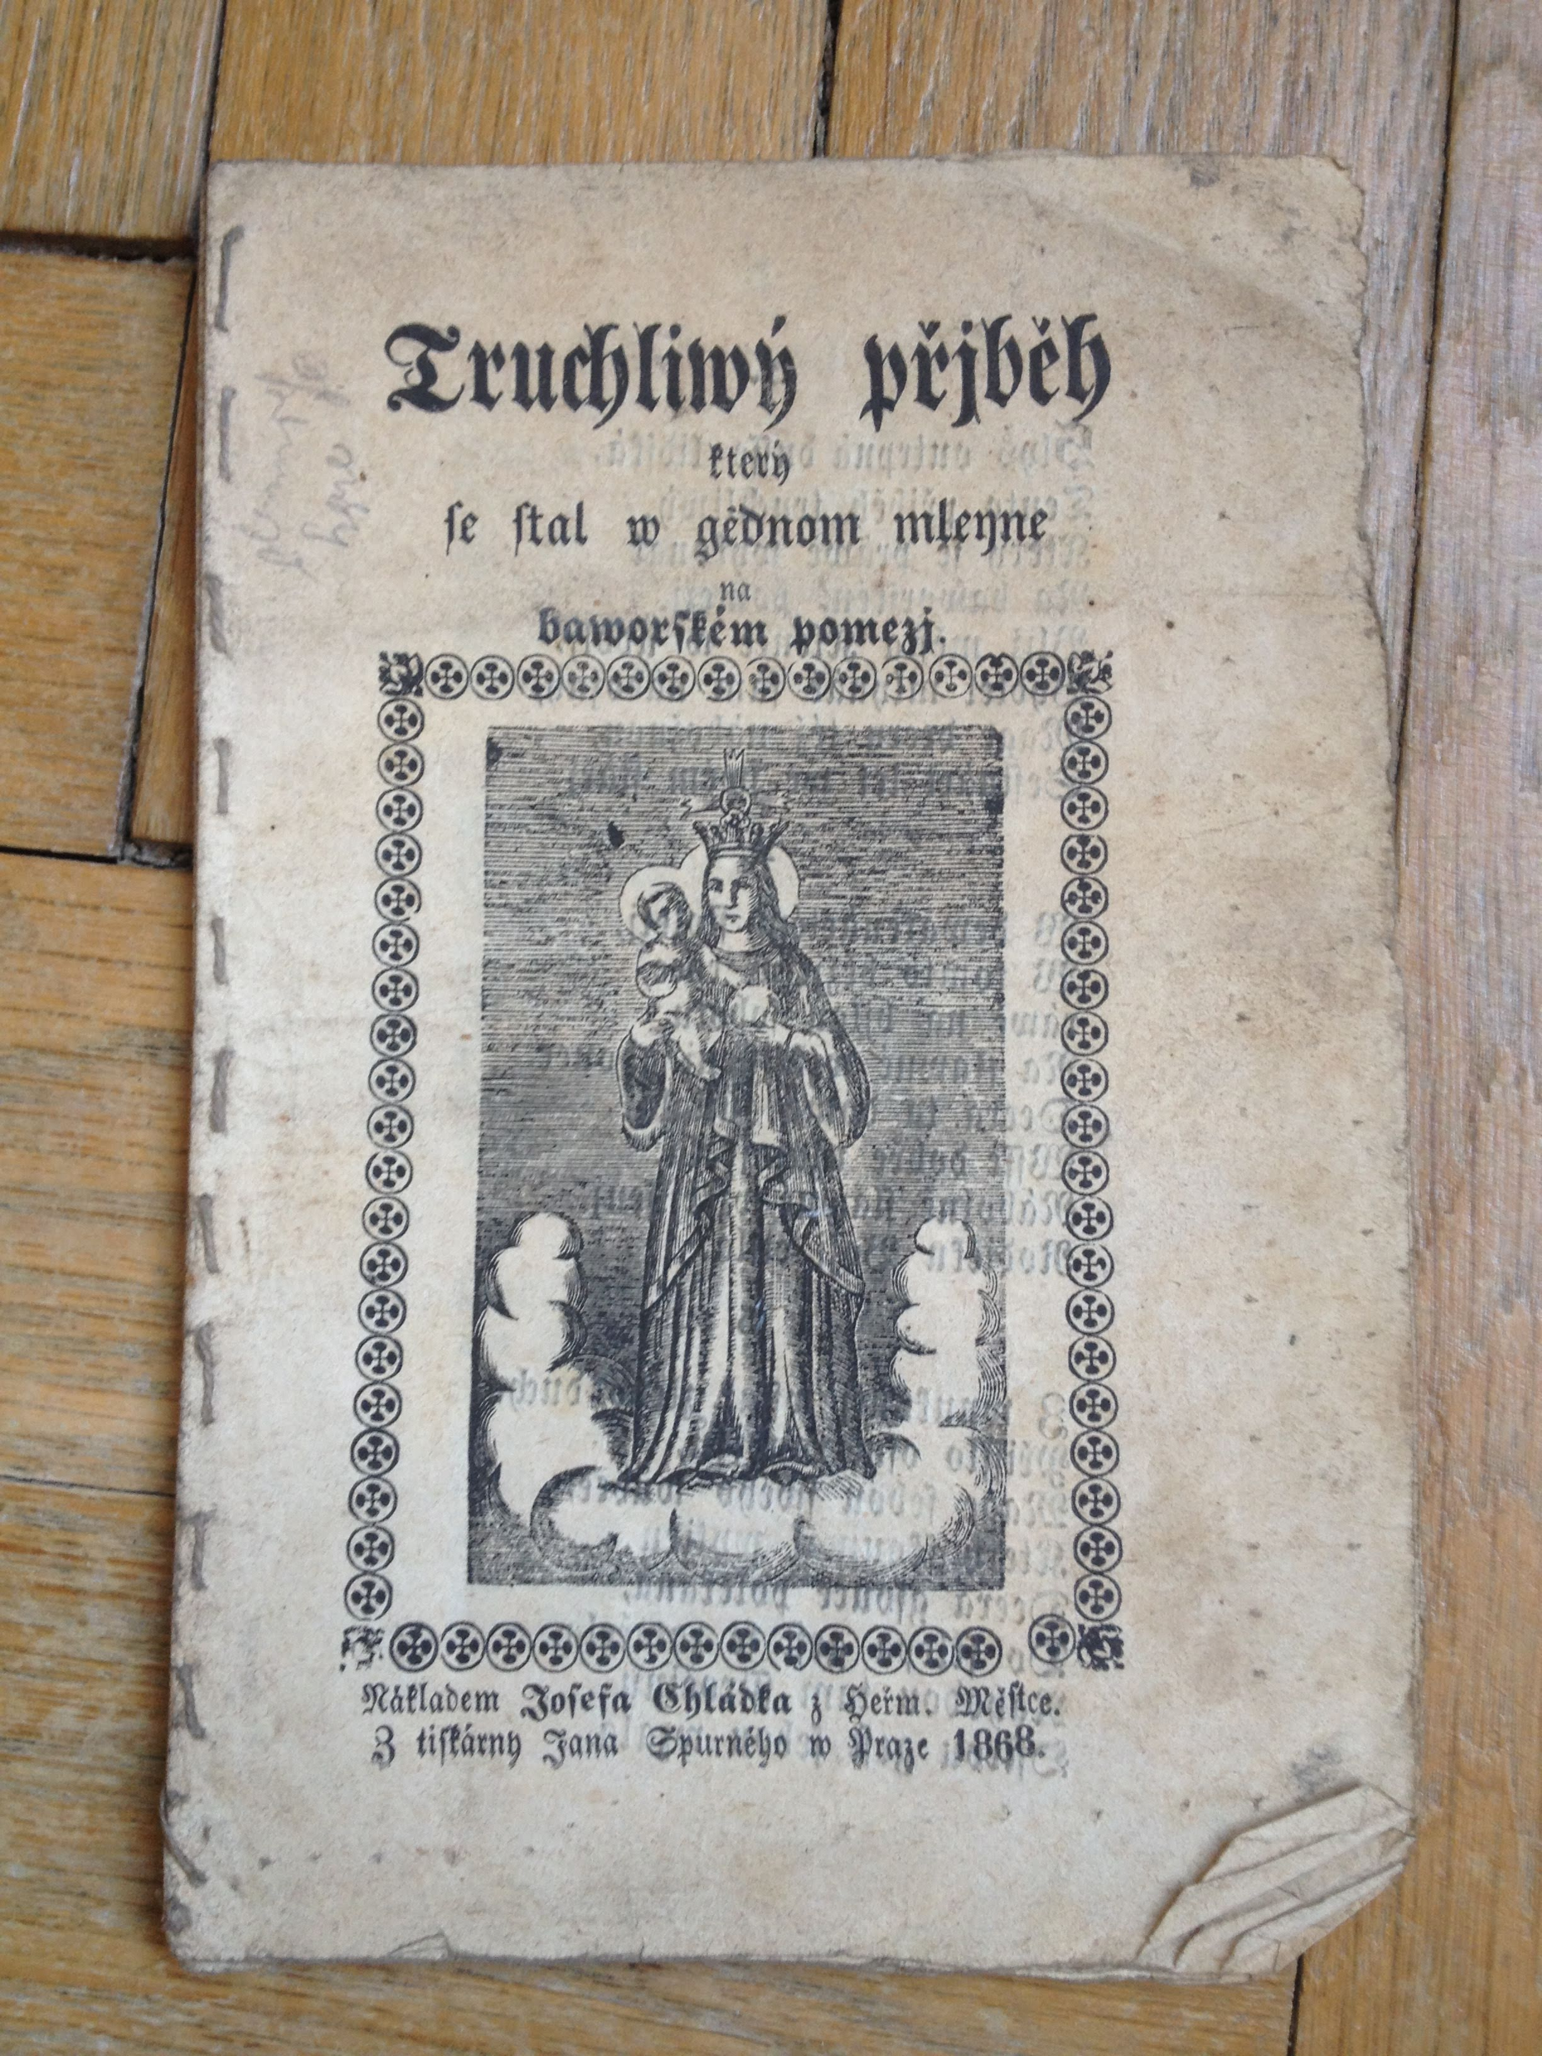
Kramářské tisky

Slide 16
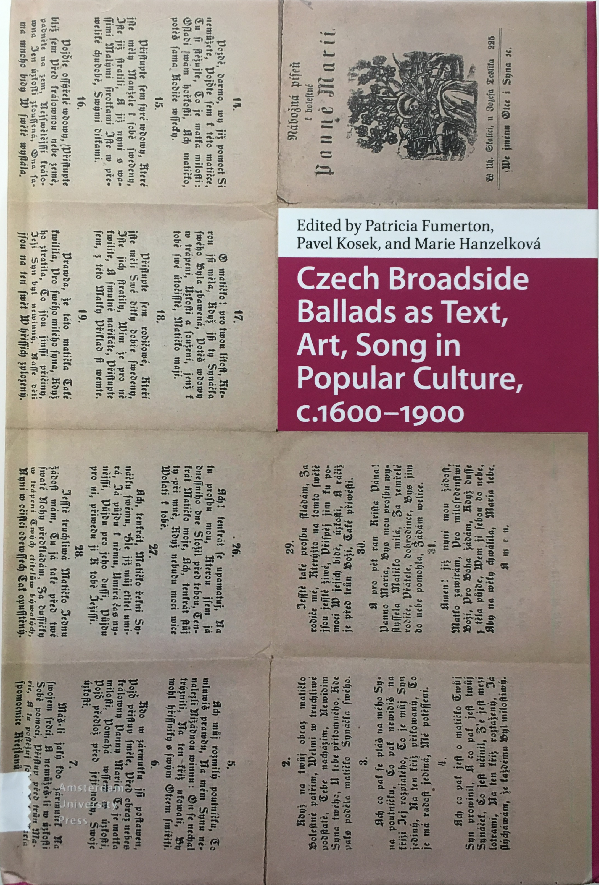
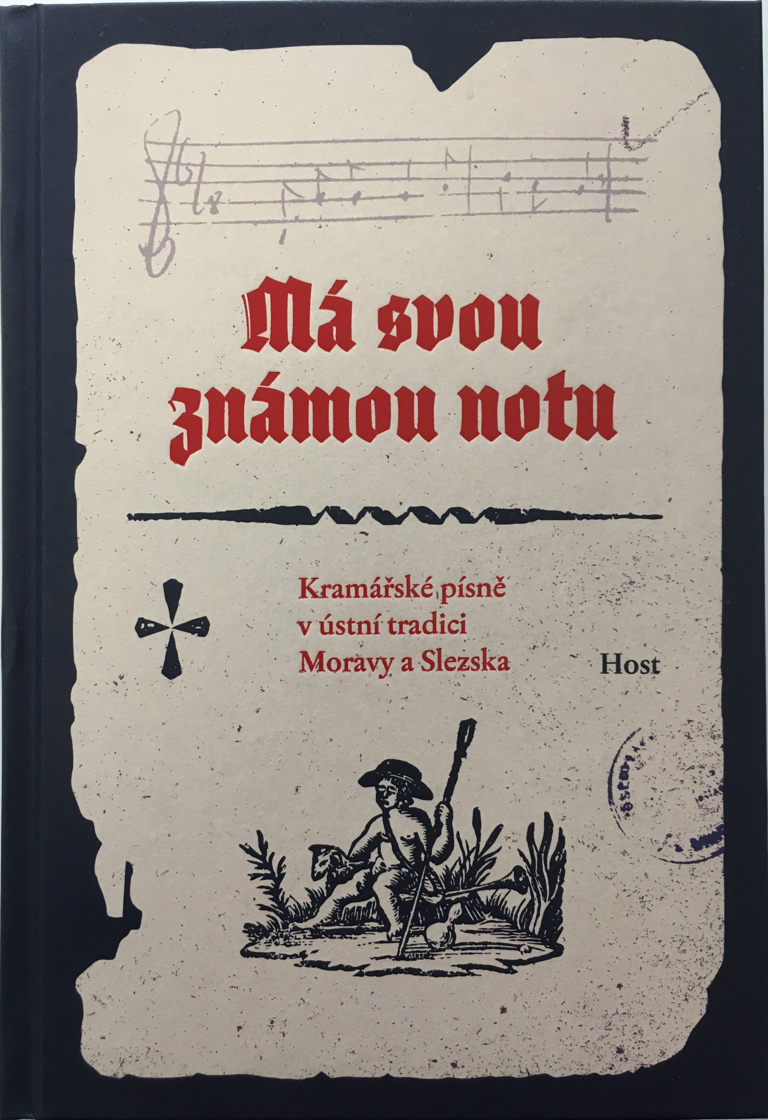

Slide 17
Literatúra a prozaická slovesnosť
Ako folklór preberá obsahy z autorskej literatúry
Literárne spracovanie prozaickej slovesnosti
Ako vysoká literatúra hľadá inšpiráciu v ľudovom
Braková literatúra

Slide 18
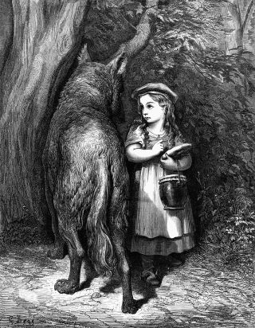
Zipes, Jack: The Trials and Tribulations of Little Red Riding Hood. New York - London : Routledge, 1993

Slide 19
Nová tvorba
autorská, amatérka a ideologická
využívala charakteristické znaky folklóru (žánre, forma, estetika, výrazové prostriedky...)
„Trumanovi zazpíváme, jak se u nás v Čechách máme, jak se v našem JZD všem nám dobře povede.“ (Šrámková, 10)

Slide 20
Krátký: Pojďte s námi dělat satiru (1956)
„[...] tepat vskutku typické, škodlivé zjevy našeho života, šlehat zesměšněním přežitky minulosti a zbytky reakce, šlehat zesměšněním různé živly, jež se parasitně přiživují na socialismu, šíří pomluvy, pěstují byrokratismus, vyhýbají se odpovědnosti, mají nesprávný poměr k práci a k socialistickému vlastnictví“ (Kopecký podľa Krátký 1956: 4).
„Ano, satira musí vzbudit takový posměch nebo takový odpor, že pobouřený čtenář vidí nutnost odstranit takový jev a začne se o to snažit i on sám“ (Krátký 1956: 47).

Slide 21
Po roku 1989
Hľadanie nového smerovania folkloristiky
Nové teoretické a metodologické prístupy (naratívna antropológia, teórie komunikácie, teórie pamäte, folklór a internet...)
Nové témy (stereotypy, súčasné žánre, politické vtipy, folklór a politika, medzivojnové obdobie, tramping...)

Slide 22
Alan Dundes (1934 – 2005)
Folkloristika ako interpretatívna veda
Záujem o nové žánre
Folklórna situácia a jej účastníci:
Skupina pozostáva z dvoch alebo viacerých členov;
členovia majú spoločný znak;
členovia poznajú „spoločné jadro“ tradície;
členovia skupiny majú pocit spoločnej identity

